Slide 1
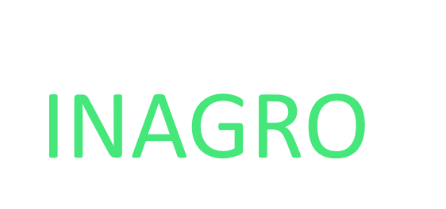
Nomi:INAGRO.
Bajardi:Shamsiddinov Dilshod.
Bajardi:Nurmamatov Laziz.
Bajardi:Karimjonov Sodiq.

Slide 2
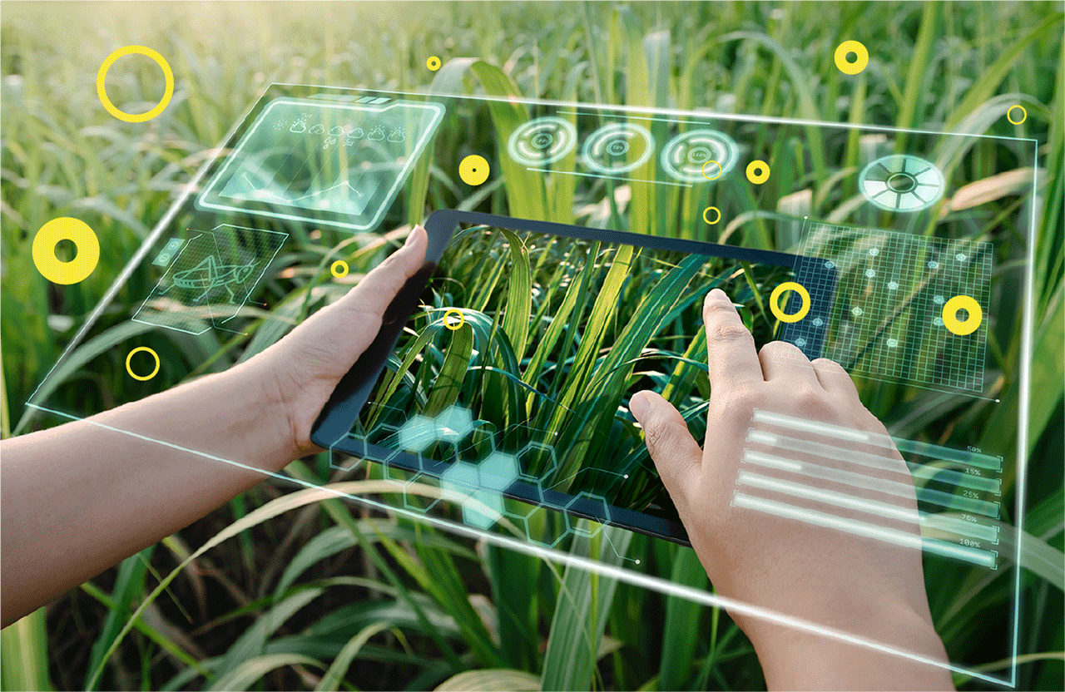
Water
Productivity
sand
INAGRO
Qishloq xo‘jaligida innovatsiyalar
Learn More

Slide 3


INAGRO
Aqlli Sug‘orish va Monitoring Tizimi
Water
Productivity
sand

Slide 4
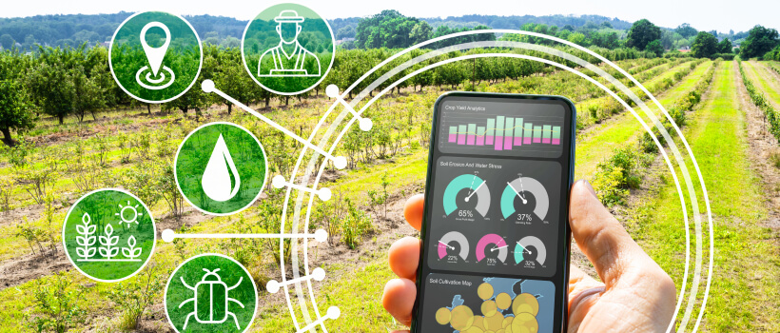
INAGRO
MAQSAD
Maqsad: AI va IoT texnologiyalari yordamida suv iste’molini optimallashtirish va fermerlarning hosildorligini oshirish.

Slide 5

Muammo
Bozor va Muammo Tahlili
Suv tanqisligi (O‘zbekiston suvga bog‘liq mamlakatlardan biri, lekin suv resurslari kamaymoqda).
An’anaviy sug‘orish usullari samarasiz (ortalama 40-50% suv yo‘qotiladi).
Fermerlarda raqamli yechimlardan foydalanish imkoniyati cheklangan.
Hosildorlik past bo‘lib, qishloq xo‘jaligi mahsulotlari sifati ham talab darajasida emas.

Slide 6

WHY CHOOSE US
Raqobatchilar
O‘zbekiston bozorida "Tomchilatib sug‘orish" texnologiyalari mavjud, lekin ular AI va IoT integratsiyasi bilan to‘liq ishlamaydi
Chet el kompaniyalari (masalan, Netafim, John Deere) shunday tizimlar ishlab chiqadi, lekin ularning xizmatlari qimmat.

Slide 7

WHY CHOOSE US
Mahsulot Tavsifi
IoT Sensorlar – Tuproq namligi, harorat va o‘simliklarning o‘sish holatini o‘lchaydi.
AI Algoritm – Sun’iy intellekt sug‘orish va o‘g‘itlash jadvalini optimallashtiradi.
Mobil Ilova & Veb Platforma – Fermerlar ma’lumotlarni kuzatib borishi va sug‘orish jarayonini boshqarishi uchun.
Avtomatik Sug‘orish Tizimi – Sensorlardan olingan ma’lumotlarga asosan suv taqsimotini boshqaradi.

Slide 8
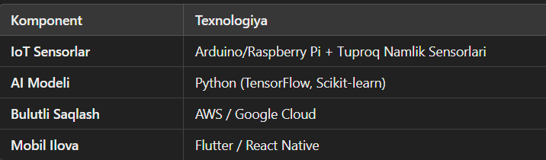
INAGRO
Ishlash Mexanizmi
Sensorlar tuproq va havo holatini kuzatadi.
AI ma’lumotlarni tahlil qiladi va eng yaxshi sug‘orish strategiyasini ishlab chiqadi.
Platforma orqali fermerlarga real vaqtda maslahat beradi.
Avtomatlashtirilgan tizim suvni belgilangan miqdorda taqsimlaydi.

Slide 9
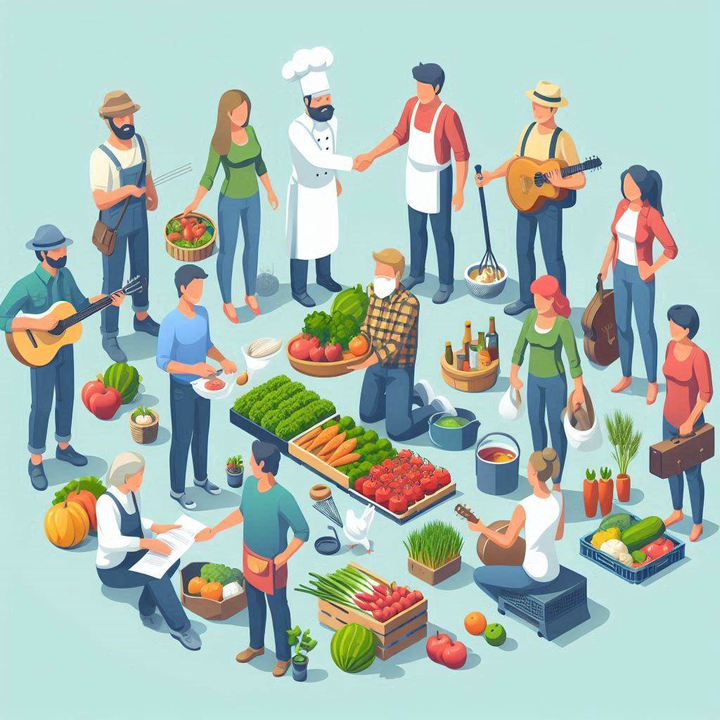
INAGRO
Monetizatsiya Strategiyasi
Obuna Moduli – Fermerlar oylik/yillik obuna orqali xizmatlardan foydalanadi.
Sensorlar va Qurilmalar Sotilishi – IoT qurilmalarini fermerlarga yetkazib berish.
Data Analytics va Predictive Analysis – Yirik qishloq xo‘jaligi korxonalariga AI tahlillari xizmatini taklif qilish.
Xususiylashtirilgan Konsalting – Suvni boshqarish va hosildorlikni oshirish bo‘yicha maslahat xizmatlari.

Slide 10

INAGRO
Bosqichma-bosqich Rejalashtirish
MVP (Minimum Viable Product) – 3 oy
✅ Dastlabki AI modeli va IoT sensorlarini ishlab chiqish. ✅ 2-3 fermer xo‘jaligida sinovdan o‘tkazish. ✅ Mobil ilovaning beta versiyasini yaratish.
Pilot loyihasi – 6 oy
✅ IoT sensorlar tarmog‘ini kengaytirish. ✅ Suv tejash samaradorligini o‘lchash va AI modelini yaxshilash. ✅ Mahsulotni dastlabki mijozlarga sotish.
Kengayish – 1 yil
✅ 100+ fermer xo‘jaligiga xizmat ko‘rsatish. ✅ Mahsulotni tijoratlashtirish va investorlarni jalb qilish. ✅ Hukumat va agrotexnologiya kompaniyalari bilan hamkorlik qilish.

Slide 11
INAGRO
Investitsiya Talablari
Dastlabki bosqich uchun kerak:
IoT qurilmalarini ishlab chiqish – $20,000
AI va dasturiy ta’minot yaratish – $32,900
Marketing va mijozlarni jalb qilish – $10,000
Boshqa xarajatlar – $5,000
Jami: $67,900
Kutilayotgan Natijalar
✅ 30-50% suv tejamkorligi. ✅ Fermerlarning xarajatlarini 20-30% kamaytirish. ✅ Qishloq xo‘jaligida hosildorlikni oshirish va atrof-muhitga zarar yetkazishni kamaytirish

Slide 12
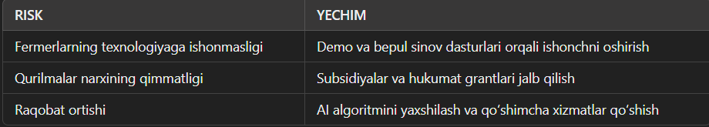
INAGRO
Risklar va Ularni Yechish

Slide 13
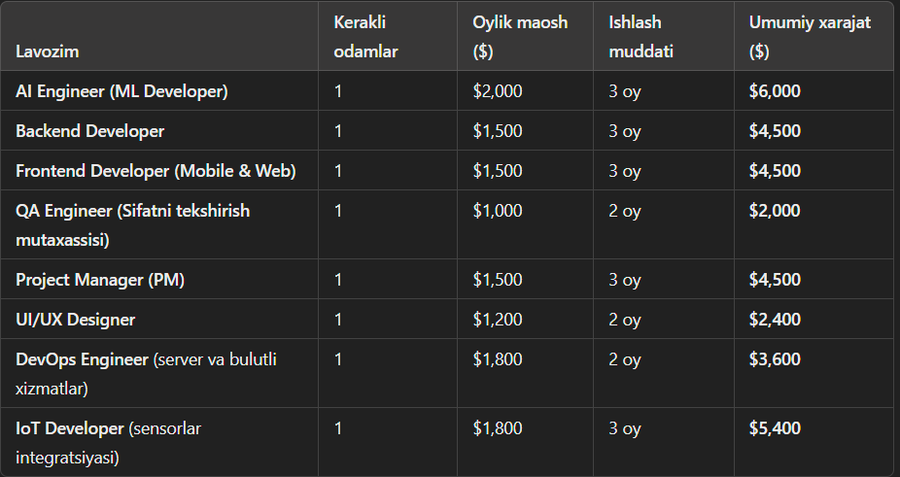
WHAT WE OFFER
Mobile and Website
📉 Byudjet cheklangani sababli, quyidagi usullar qo‘llaniladi: ✅ Tajribalari yuqori bo‘lgan mutaxassislarga freelancerdan foydalanish. ✅ Ochiq kodli texnologiyalarni ishlatish (TensorFlow, OpenCV, AWS Free Tier). ✅ 1-qadamda mobil ilova emas, faqat veb-platforma yaratish. ✅ IoT sensorlarni dastlabki bosqichda tayyor modullardan yig‘ish.

Slide 14
THANK YOU
Water
Productivity
Sans

